Slide 1
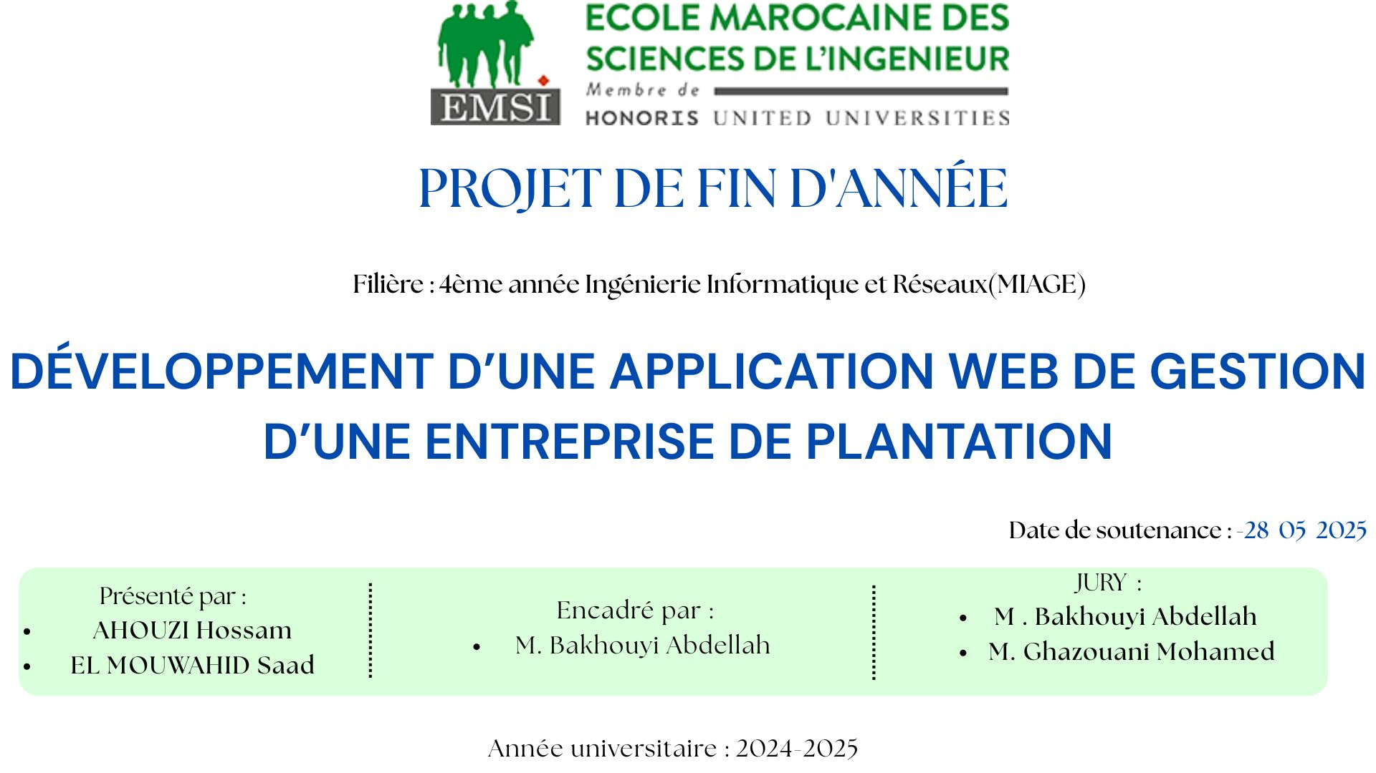

Slide 2

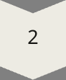
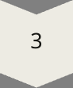
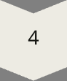

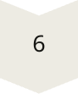

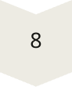
Sommaire
Présentation globale
Objectif
Problématique
Solution optée
Analyse et conception
Réalisation
Conclusion
Perspectives

Slide 3
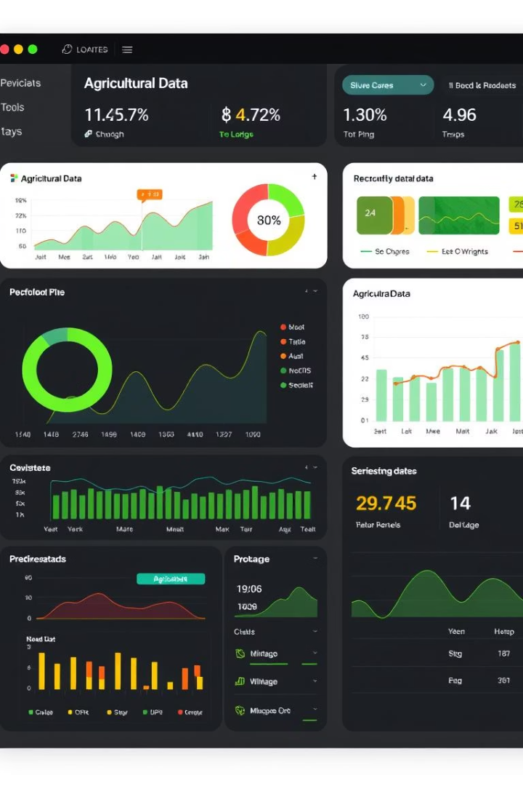



Objectif du Projet
Centralisation
Interface intuitive
Gestion intégrée des ressources et opérations agricoles
Faciliter la prise de décision rapide
Productivité
Amélioration de la traçabilité et efficacité

Slide 4
Problématique
Gestion manuelle dispersée
Sécurité et accessibilité
Optimisation sans complexité
Processus lourds et inefficaces
Centraliser sans compromettre les données
Fluidité pour utilisateurs finaux

Slide 5
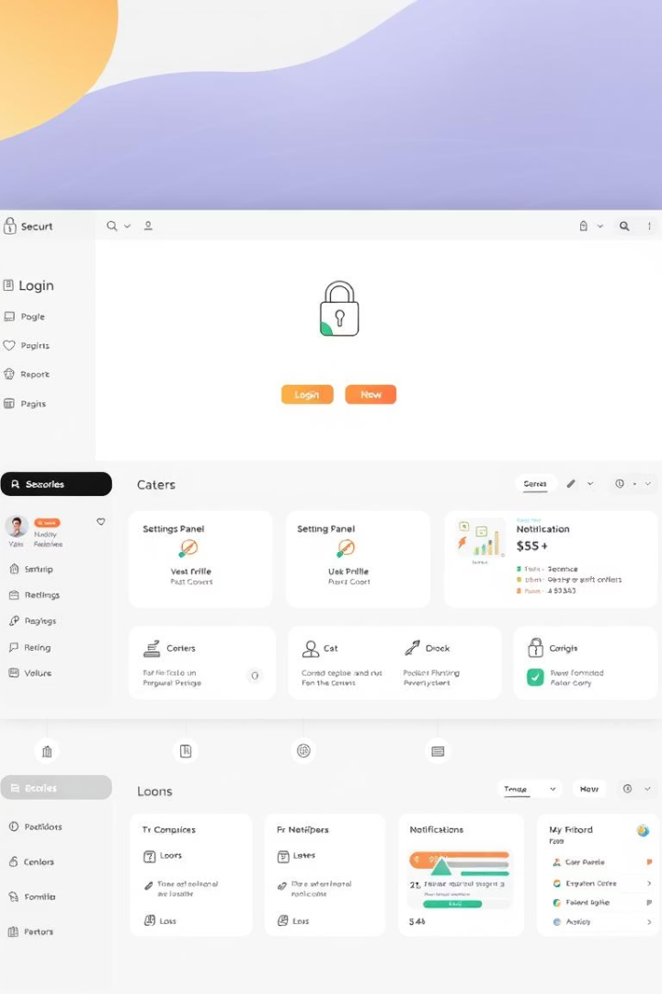
Solution Optée
Architecture
Application web full-stack moderne
Techniques
Spring Boot backend, Angular frontend
Sécurité
Accès renforcés et base de données centralisée
Modularité
Modules connectés pour RH, projets, salaires, etc.

Slide 6
Analyse et Conception
Diagrammes de cas d’utilisation
Outils : StarUML, IntelliJ IDEA, VS Code
Diagramme de classes
Modélisation précise et collaborative
Diagrammes de séquence et d’activité

Slide 7
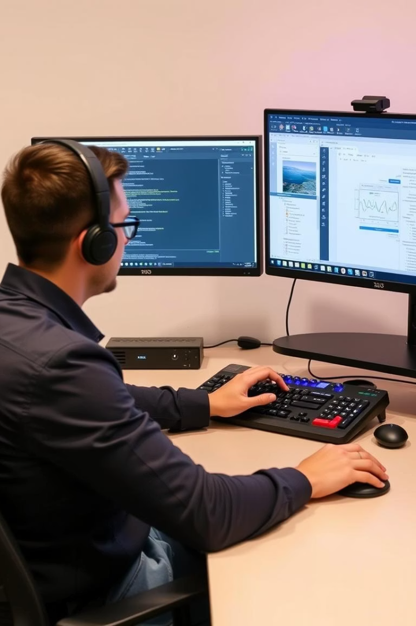




Réalisation
Authentification / Inscription
Gestion des zones et projets
Formulaires dynamiques
Dashboard Administrateur

Slide 8
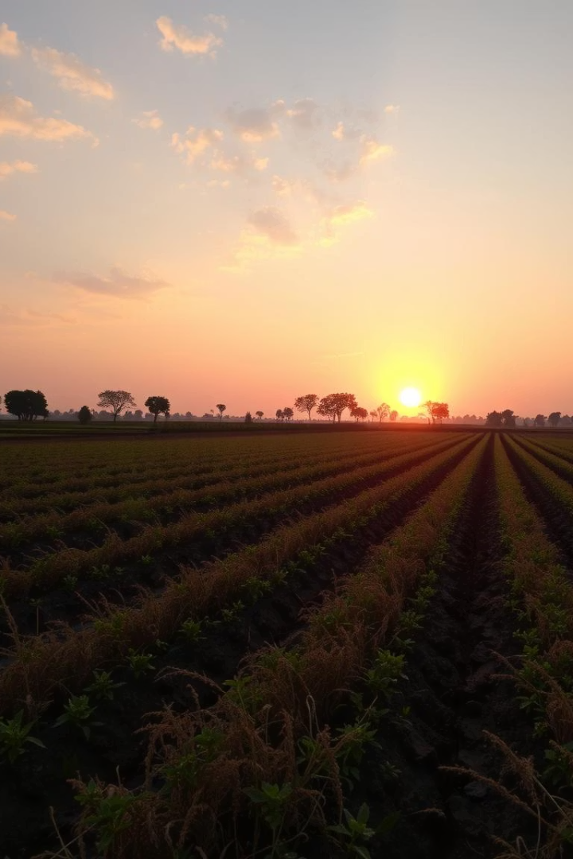


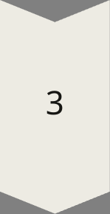
Conclusion et Perspectives
Projet réussi
Architecture robuste et évolutive
Compétences
Maîtrise complète du full-stack
Perspectives futures
Géolocalisation parcelles
Notifications intelligentes
Version mobile & déploiement

Slide 9

Merci pour votre attention
Nous espérons que cette présentation vous a été utile.
N'hésitez pas à poser vos questions ou partager vos commentaires.

